Slide 1

Stärkt brandskydd för särskilt riskutsatta individer
Notes:
Materialet är framtaget av en arbetsgrupp utsedd av Räddsam VG (räddningstjänsterna i Västra Götalandsregionen) med uppdrag att ta fram förslag på arbetssätt som kan användas i alla kommuner.

Slide 2

Kjaere rådmann
Notes:
4 min lång film.
Den väcker lite tankar hos oss alla… eller vad tanker ni?
Filmen kräver internetuppkoppling

Slide 3
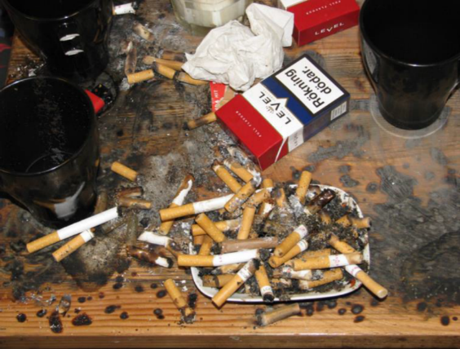
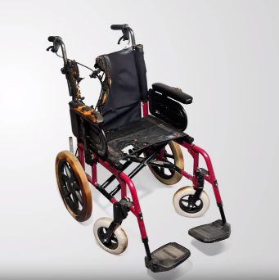
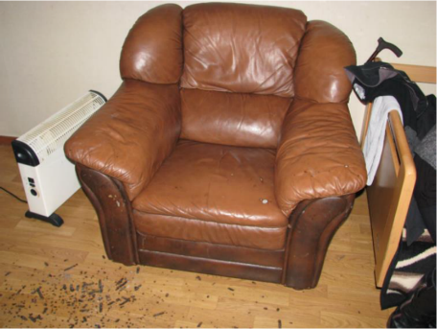
Vad är problemet?
60-100 personer dör i bränder varje år
90 % av dessa inträffar i bostäder
Ca 1000 personer skadas i bränder varje år
2/3 är ensamstående
40 % var påverkade av alkohol eller andra droger
60 % saknade fungerande brandvarnare
Vanligaste brandorsaken var rökning
Vanligaste startföremålet var sängar eller stoppade möbler
Notes:
Statistik visar att omkring 100 personer /år dör I Sverige. 80-90 % av dessa dör I hemmet och äldre och personer med funktionsvariationer i kombination med rökning eller alkohol är överrepresenterade.
Det brinner färre gånger hos äldre men när det brinner blir utgången ofta allvarligare. Fler och fler kommuner tillämpar kvarboendeprincipen och då ökar behovet av anpassning av boendemiljön.

Slide 4
Syfte och mål
Syfte:
Att ni ska få verktyg som kan förbättra brandskyddet i hemmet för brukare med kommunala insatser i eget boende
Mål:
Minska antalet bränder och tillbud hos brukare/kunder
Minska antalet skadade och döda i bostadsbränder
Notes:
Viktigt! Kom ihåg att vi bara kan erbjuda hjälpmedel och inte tvinga någon att ta emot hjälp.

Slide 5
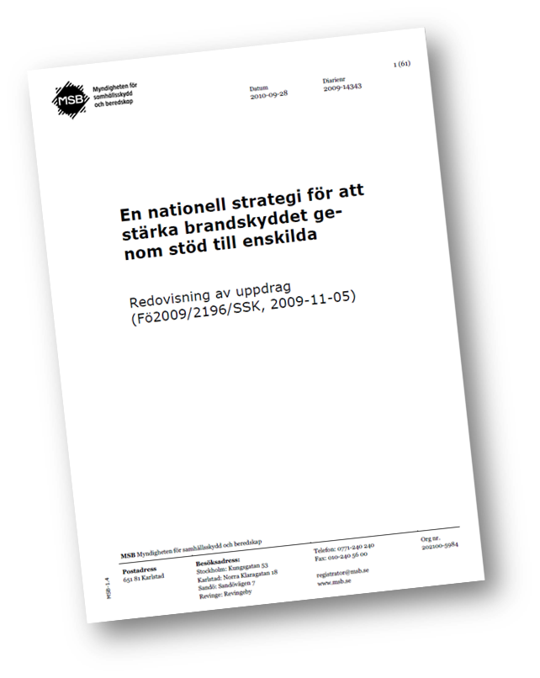
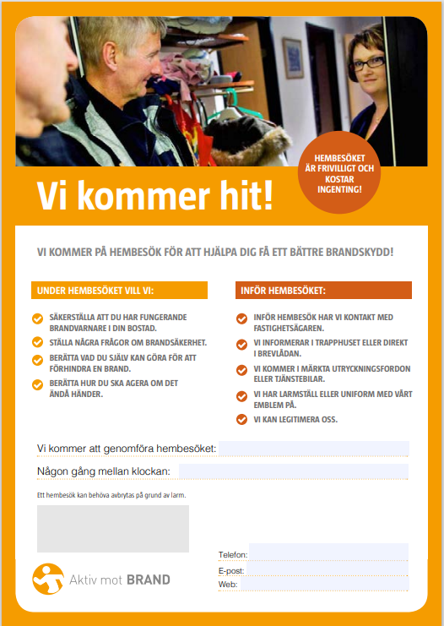
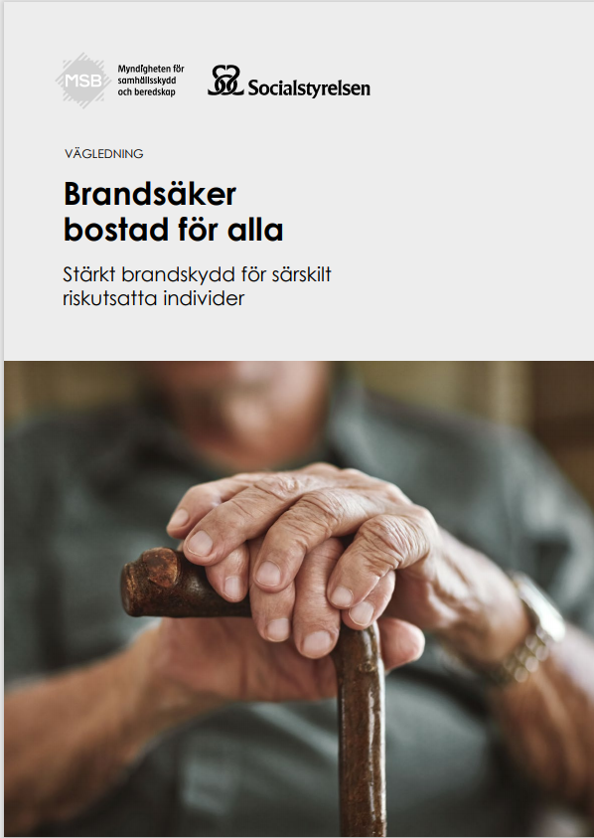
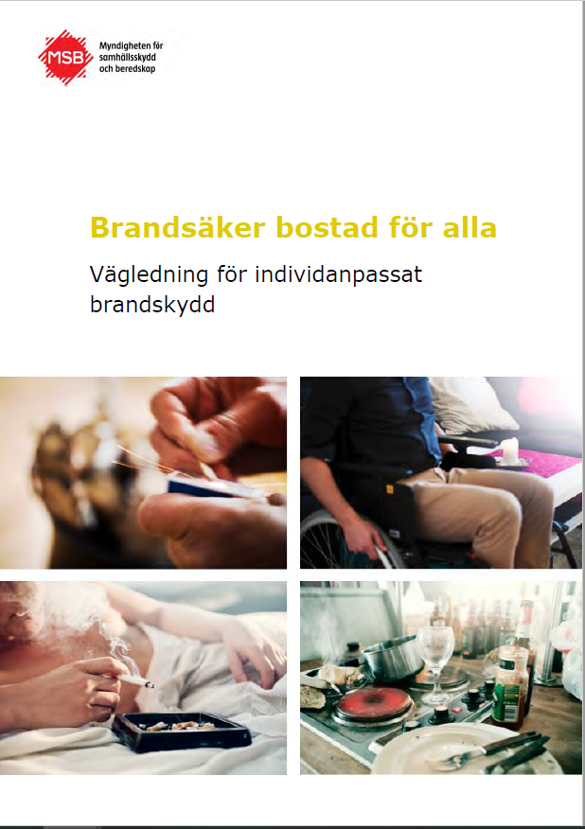
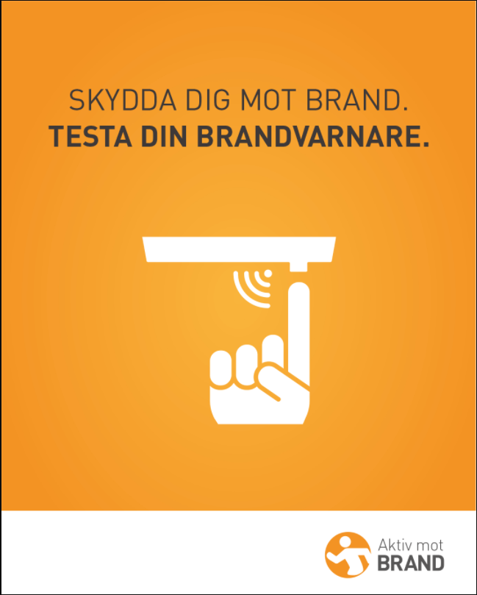
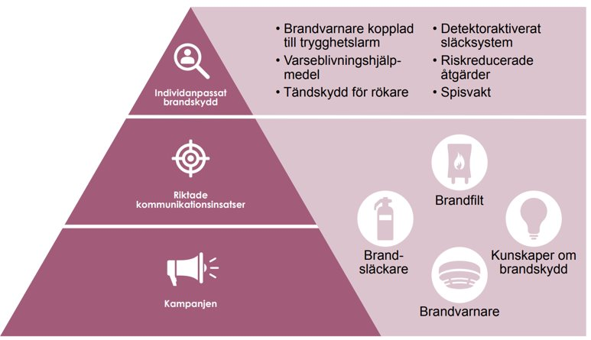
Bakgrund
MSB uttalade 2010 en nollvision:​
- ”Ingen ska omkomma eller skadas allvarligt till följd av brand”​
​
Många satsningar har gjorts sedan dess:
Notes:
MSB antog en Nationell strategi 2009 som en del I nollvisionen ( Ingen ska omkomma eller skadas allvarligt till följd av brand).
Om ingenting görs ser man att utvecklingen går mot att antalet bostadsbränder kommer att öka, och antalet som riskerar att dö kommer att öka med drygt 1/3 till år 2050.
Behovet att arbeta med Stärkt brandskydd är stort, annars kommer statistiken vända åt fel håll.
Flertalet satsningar exempelvis aktiv mot brand har gjorts för att vända statistiken.
År 2013 tog MSB fram en vägledning för att underlätta arbetet med stärkt brandskydd för särskilt riskutsatta individer.

Slide 6
Arbetsflöde för särskilt riskutsatta
Identifiering - kartläggning
Bedömning av behov
Omedel-bara åtgärder
Uppföljning
Rapportera behov
Åtgärder
Notes:
Nu kommer vi förklara hur arbetsflödet i kommunen kan se ut för särskilt riskutsatta

Slide 7
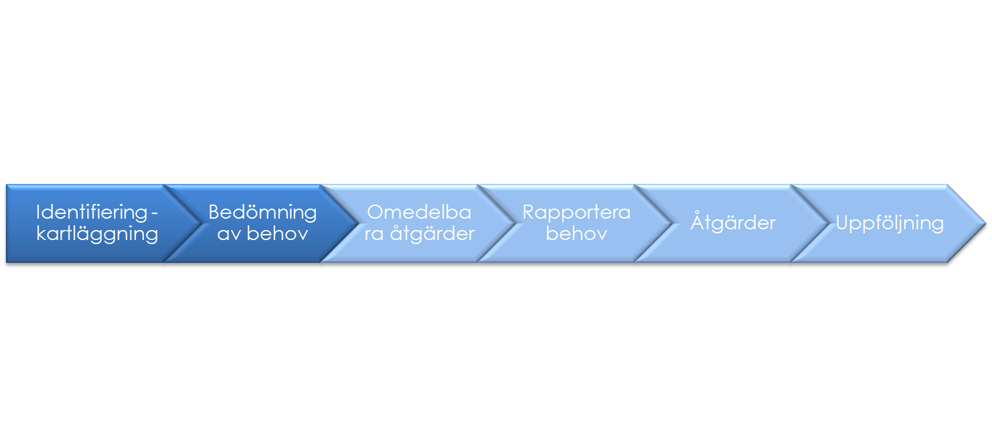
Identifiering - kartläggning
Biståndsbedömning
Hemtjänst
Bedömning av behov
Genomgång av checklista och bedömning av:
Anhöriga /Närstående
Personlig assistans
Fastighetsägare
Räddningsinsats
Behov av omedelbara åtgärder
Behov av ytterligare åtgärder
Notes:
Kartläggningen syftar till att inventera antalet brukare/kunder som finns i kommunens verksamhetsområde.
Därefter identifierar man de individer som har behov av stärkt brandskydd. Kriterier som ska vara uppfyllda är; ett eget boende och ett beteende som innebär en förhöjd risk för brand, svårt att uppfatta faran och svårt att utrymma. (fysisk eller psykisk funktionsvariation, ålderdom, sjukdom, missbruk m.m.)

Slide 8
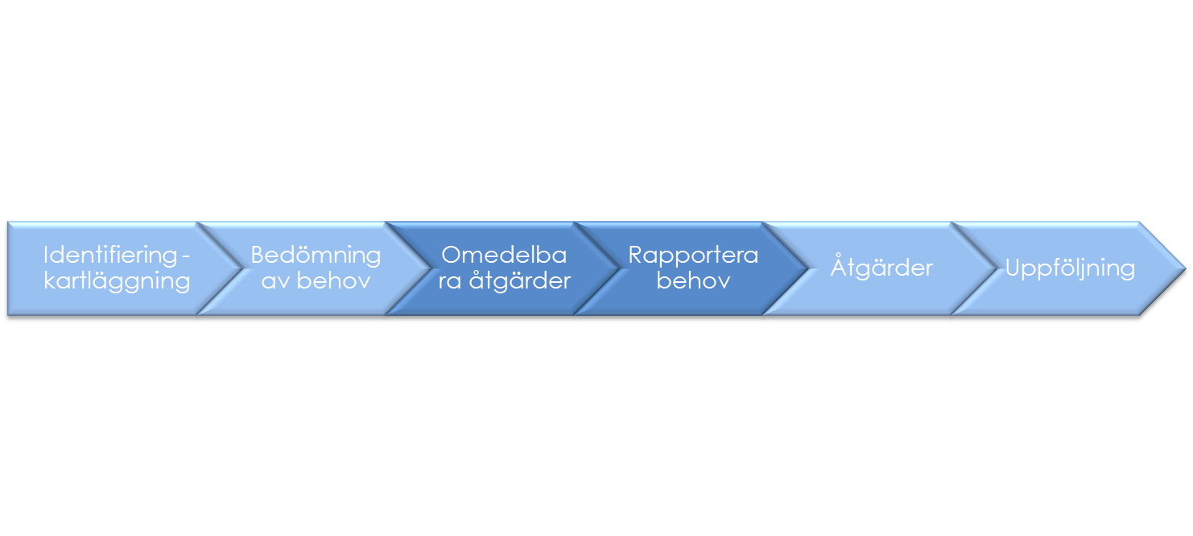
Omedelbara åtgärder
Undanröj brandrisker
Rapportera behov
Verksamhetsansvariga tar emot anmälan, och samverkan sker med berörda aktörer
Se till att brandvarnare fungerar. Byt batteri. Sätt upp brandvarnare om det saknas eller behöver kompletteras
Lämna brandskyddsinformation, kontrollera kunskapen om brand och utrymning
Notes:
Omedelbara åtgärder kan vara att ta bort uppenbara brandrisker som brännbart material på spis eller farligt placerade levande ljus och se till så att brandvarnaren finns på plats och fungerar.
Rapportera till närmsta chef som beslutar om vilka åtgärder som ska vidtas. Exempelvis utförliga checklistan, kontakt med räddningstjänsten, samråda med andra kommunala verksamheter och myndigheter.

Slide 9
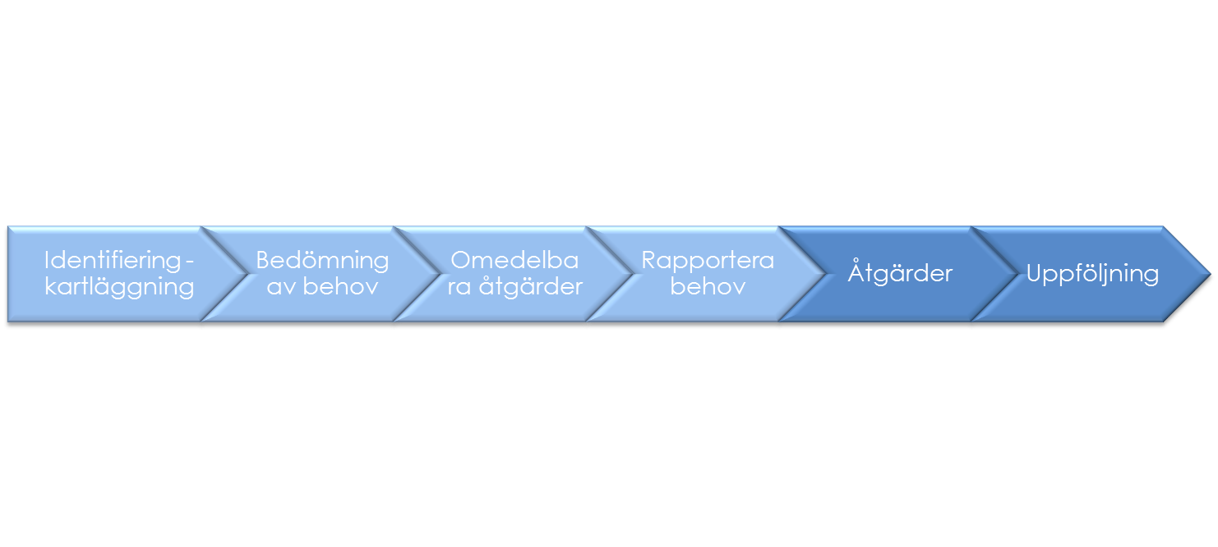
Åtgärder
Berörd aktör bedömer behov och skriver förslag på åtgärd (checklista & åtgärdskatalog)
Uppföljning
Dokumentation
XX tar beslut om åtgärd
Individuella brandskyddsåtgärder genomförs
Erfarenhetsåterföring
Notes:
Med hjälp av åtgärdskatalogen genomföra och installera de åtgärder som täcker behovet.
Uppfölning bör ske kontinuerligt för att se om behovet är tillgodosett och följa upp om förutsättningarna förändrats, till exempel efter en sjukvårdsvistelse.

Slide 10
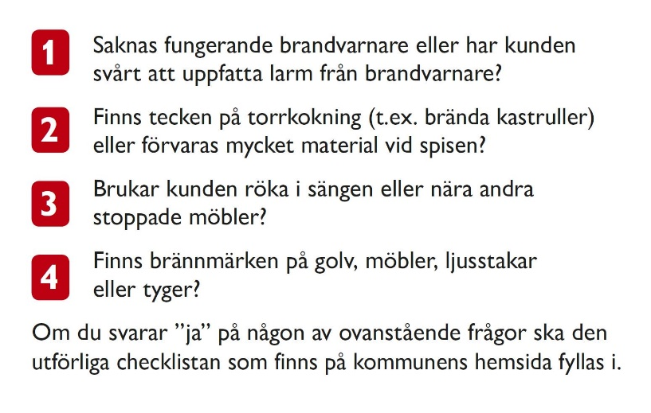
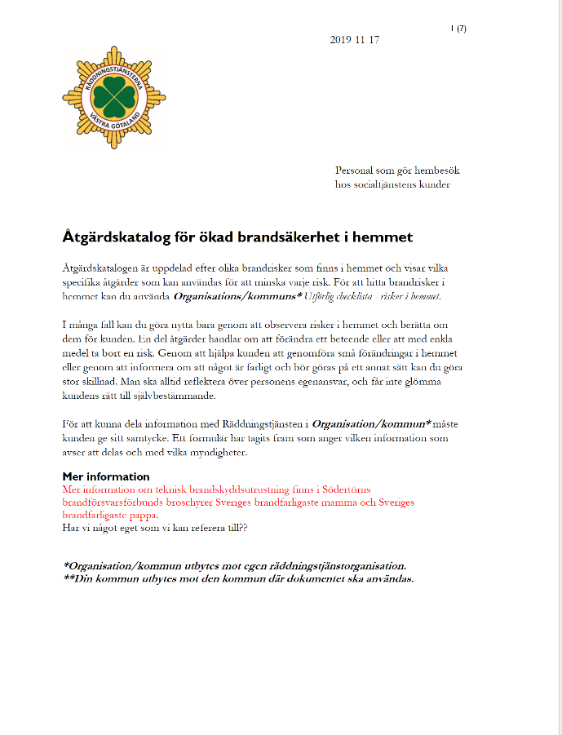
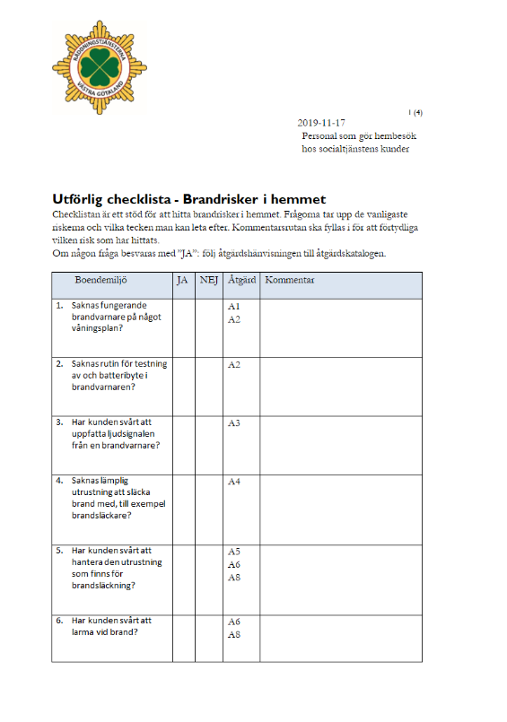
Checklistorna och Åtgärdskatalogen
Notes:
Arbetet utförs med hjälp av checklistor och åtgärdskatalog. Enkelhet är nyckelordet. Därav lilla checklistan i tryckt fickformat inplastad och målet är att den ska finnas i medvetandet hos omvårdnadspersonal och behöver inte dokumenteras. Den utförliga checklistan tar man till när man tycker att riskerna börjar bli för stora. Den dokumenteras och förvaras i brukarens akt.

Slide 11
Ansvar
Individen - har alltid huvudansvaret
Brandvarnare
Brandfilt
Brandsläckare
Hemtjänst/hemsjukvård/anhörig
Riskbedömning utifrån lilla checklistan
Vid behov utförliga checklistan och åtgärdskatalogen
Räddningstjänst
Information och utbildning
Biståndshandläggare
Bedömning kring behov av insatser
Notes:
Bilden visar att det är INDIVIDEN som bär ansvaret för brandskyddet hos den enskilda. Personal inom omvårdnadsarbete ( hemtjänst, personlig assistent, boendestödjare) i hemmiljö har till uppgift att riskbedöma utifrån en checklista. Räddningstjänstens uppgift är att stötta med kunskap och utbildning. Kort sagt individen bär ansvaret men kommunen stöttar.

Slide 12
Räddningstjänst
Syn- och hörselkonsulent
Bistånds-handläggare
Stärkt brandskydd
Hemtjänst
Arbetsterapeut
LSS-handläggare
Notes:
Kommunen (hemtjänst, hemsjukvård, boendestöd, personliga assistenter, anhörigstöd) har många vägar in i hemmen. För att brukaren/kunden ska få så bra hjälp som möjligt krävs sammarbete mellan många aktörer.
Stötta, nå ut med kunskap, fånga upp

Slide 13
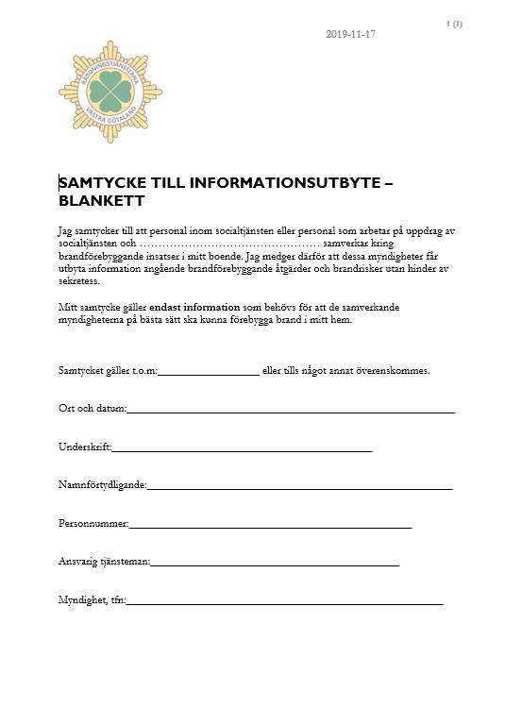
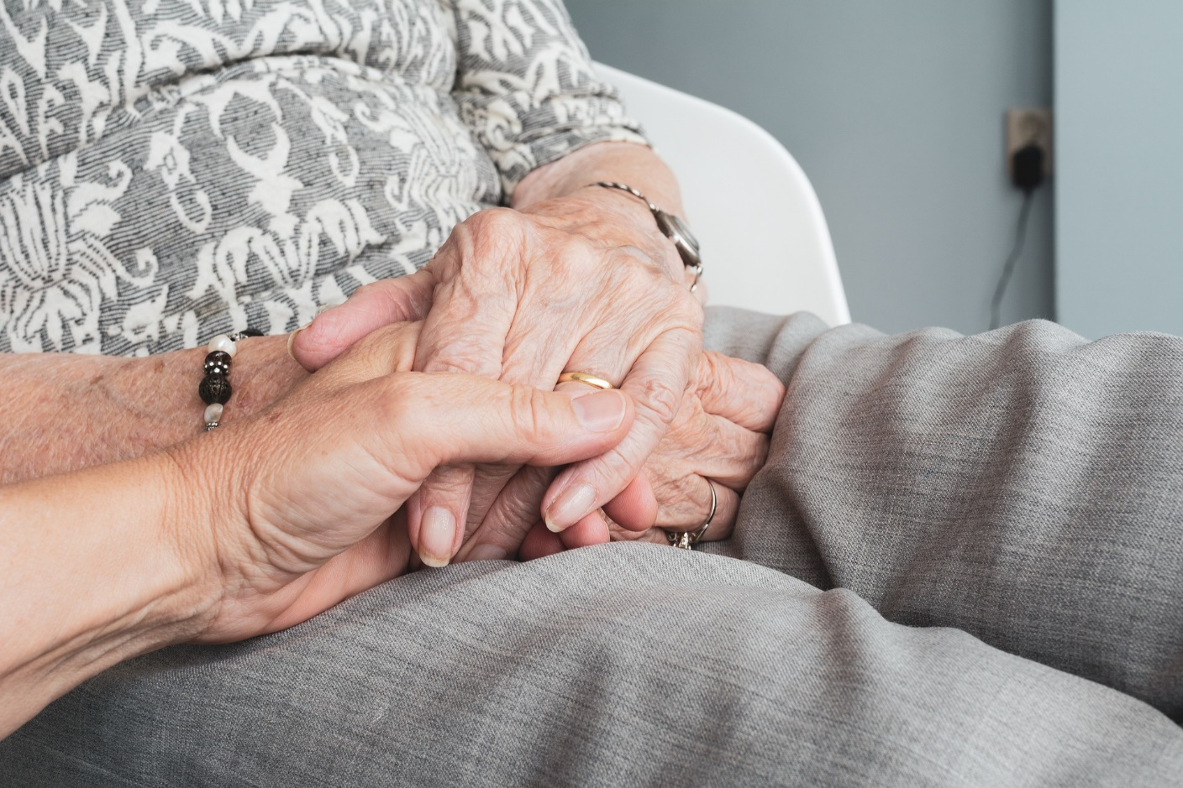
Samtyckesblankett
Notes:
Blanketten är aktuell när myndigheter ska utbyta information mellan sig.
Viktigt att det framgår att stärkt brandskydd är något som räddningstjänsten/kommunen erbjuder. Det är ingen myndighetsutövning. Grunden är att alla ska ha rätt till likvärdigt brandskydd.

Slide 14
Hur ser det ut på din arbetsplats?
Arbetar ni aktivt med att stärka brandskyddet för särskilt riskutsatta individer?
Om ni arbetar med att stärka brandskyddet, på vilket sätt arbetar ni med det och sker det systematiskt?
Genomförs det kontinuerlig övning och utbildning gällande stärkt brandskydd?

Slide 15
Vilka löper större risk för att dö i brand?
Människor som röker och/eller har missbruksproblem i kombination med:
- svårighet att uppfatta en brand
- svårighet att förflytta sig
- kognitiva funktionsnedsättningar
Notes:
Äldre människor är överrepresenterade bland de som dör i bränder. Det beror på att många äldre har olika typer av nedsatta funktioner. Men tänk på att även en yngre person kan ha en förhöjd risk vid brand, exempelvis om hen har svårt att förstå eller förflytta sig. Dessutom visar statistik att ensamboende har en förhöjd risk vid jämförelse med sammanboende.
Även om äldre är överrepresenterade i dödsbränder är ålder i sig inte en riskfaktor.
Alla som har svårt att uppfatta eller agera har en högre risk att skadas eller dö vid en brand.

Slide 16
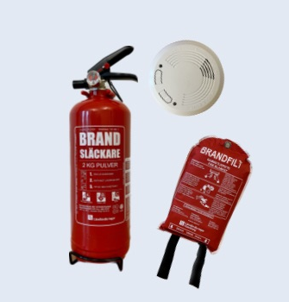
Brandskydd som alla bör ha
Notes:
Ett visst brandskydd ska finnas inbyggt i alla bostäder. Exempelvis ska bränder inte kunna sprida sig för fort mellan lägenheter. Självklart bör det också finnas fungerade brandvarnare i alla bostäder. Minst en på varje våning. Dessutom rekommenderar MSB att det i alla bostäder finns brandsläckare och brandfilt. Om personen som bor i bostaden inte själv har förmåga att använda en brandfilt eller en brandsläckare så kan det finnas andra som kan, till exempel grannar, närstående eller andra.
Tänk på!
Som du kanske vet ställs det högre krav på brandskyddet i särskilda boenden än vanliga bostäder. Trots en högre grundnivå kan brandskyddet behöva förstärkas ytterligare, exempelvis om en person har svårt att hantera sin rökning på ett säkert sätt.

Slide 17
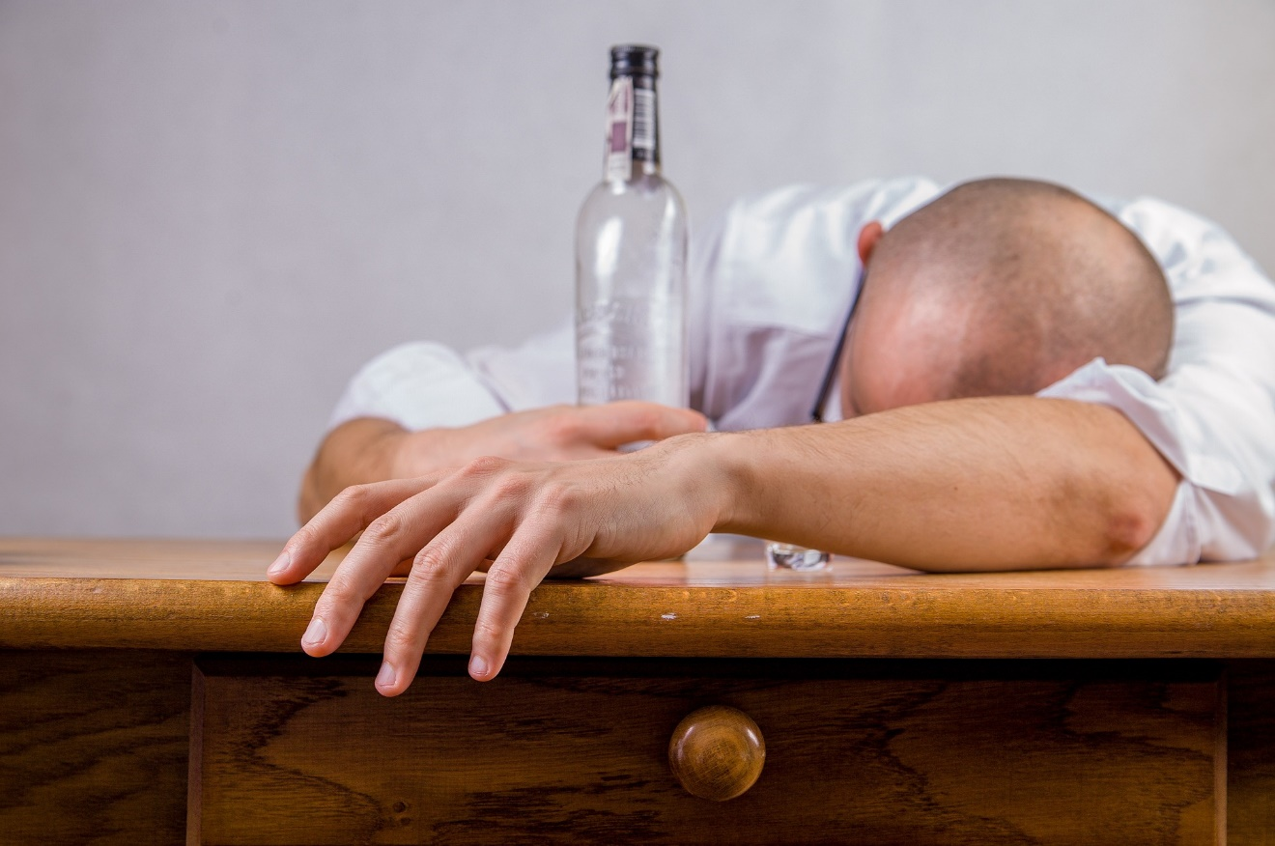
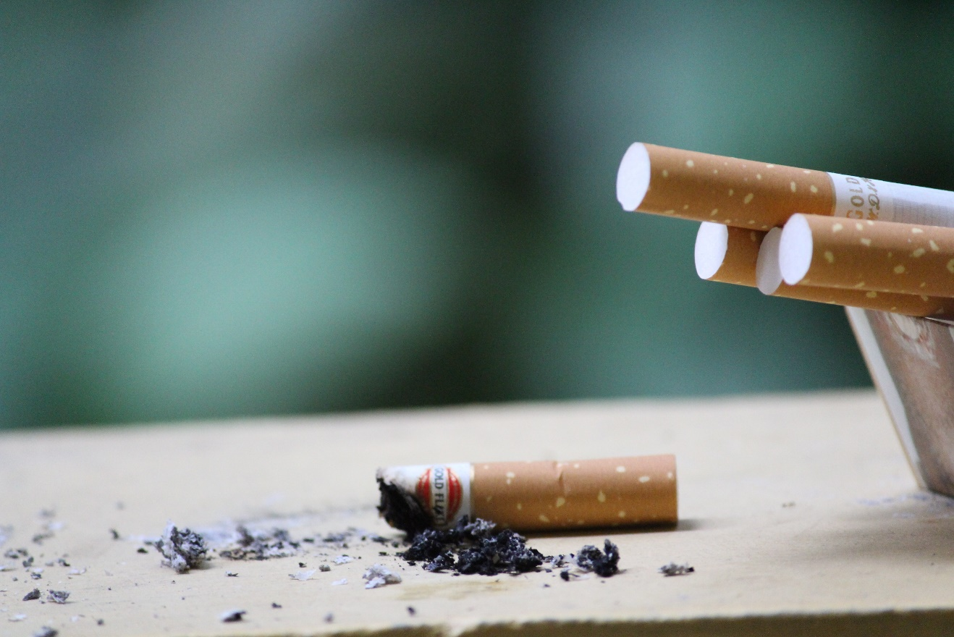
Frågor du bör ställa dig
Saknas fungerande brandvarnare eller har personen svårt att uppfatta larm från brandvarnaren?
Har personen ett beteende som ökar risken för brand?
Notes:
Hör personen dåligt?
Är personen ofta påverkad av exempelvis läkemedel eller alkohol?
Finns det tecken på torrkokning (t.ex brända kastruller) eller förvaras mycket brännbart material vid spisen?
Har ljus ofta brunnit ned helt och hållet?
Brukar personen röka i sängen eller nära andra stoppade möbler? Finns det brännmärken på golv, möbler, ljusstakar eller tyger?
Tänk på!
Stärkt brandskydd kan aldrig kompensera för att en person inte kan ta sig ut, personen kommer alltså inte ha ett skäligt brandskydd i lagens mening.
Om en person har svårt att röra sig eller inte kan ta sig ut själv ur sin bostad bör man se över boendeformen. Ett vanligt bostadshus är byggt för att man själv ska kunna utrymma vid behov. Utrymning sker normalt via trapphuset men är det blockerat kan det även ske via fönster eller balkong. Du ska själv kunna klättra ner för räddningstjänstens stegutrustning.

Slide 18



Exempel på stärkt brandskydd
Svårantändliga textilier
Spisvakt
Brandvarnare kopplad till trygghetslarmet
Varseblivningshjälpmedel
E-cigaretter eller att bara röka ute
El ljus
Säkrare stekfett
Glas vatten för att kunna släcka en tappad fimp, tillgång till en plåthink med vatten i för fimpar
Notes:
Svårantändliga textilier - djurfiber som ull och siden, eller konstfiber som tex polyester. Har man ändå bomull ska det vara minst 5% elastan i. Tänk även på sängkläder och liknande där rökning sker. Det här är särskilt viktigt i bostäder där det finns en missbruksproblematik.
Rökförkläde
Enkla saker du kan hjälpa till med
Om du jobbar inom exempelvis hemtjänsten och arbetar i människors hem så finns det ofta ganska enkla saker som du kan hjälpa till med. Nedan är några förslag:
Testa brandvarnaren. Se till att batterierna byts om det behövs.
Ta bort brännbart material som står nära spisen, som till exempel hushållspapper.
Flytta möbler som gör att personen kan ha svårt att ta sig ut, om det börjar brinna.
Flytta på ljushållare som står nära gardiner.
Byt ut vanliga ljus mot batteriljus.
Tänk på!
Prata alltid med personen eller personerna som bor i bostaden och kom överens innan du genomför några förändringar. Förklara varför du vill genomföra åtgärden och varför det är viktigt.
Tipsa om dokumentet ”Smarta hjälpmedel” på hemsidan www.raddsamvg.com

Slide 19
Vid uppmärksammad brist
Undanröja omedelbara brandrisker
Informera brukare/anhörig
Hjälp till att ansöka om stöd
Rapportera behovet vidare till chef
Notes:
Om du bedömer att personen behöver ett brandskydd som du själv inte kan tillhandahålla kan du hjälpa personen med att ansöka om stöd. I vissa fall kan du även själv ta kontakt med exempelvis handläggare. Hur dessa kontakter tas styrs av de sekretessregler som gäller för socialtjänsten. Är du osäker på vart du ska vända dig, så prata med din närmaste chef.

Slide 20
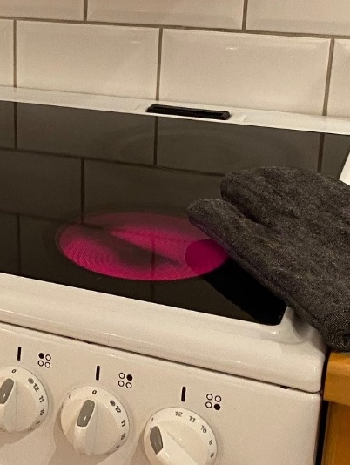
Uppföljning
Nollmätning - Hur ser det ut i dag?
Målformulering - Vad vill vi uppnå?
Åtgärder - Vad ska vi göra?
Effektmätning - Har det gett effekt?
Notes:
Uppföljning är viktigt för att se att åtgärderna ni gjort har gett effekt. Förutsättningarna hos brukarna förändras vilket gör att arbetet måste ske systematiskt.
Nollmätning är en kartläggning av hur utgångsläget ser ut i starten av arbetet. Innan åtgärder sätts in.
Målformuleringen utifrån de nationella målen att ingen ska skadas eller omkomma på grund av brand. Målen ska vara mätbara och bestå av prestationsmål och effektmål. Prestationsmål kan vara att hemtjänsten erbjuder en brandskyddsgenomgång årligen. Effektmålet kan vara att jobba mot en minskning av antalet skadade och omkomna i brand med XX procent till år 20XX.
Åtgärder och arbetssätt är nära förknippade med målen. Det gäller att hitta åtgärder som ger önskad effekt och är kostnadseffektiva. De ska också vara anpassade efter den kunskap som utförarna har.
Effektmätning är dags att göra efter några år. Då får man samla in ny statistik för att kunna jämföra med nollmätningen som genomfördes i starten. Därefter kan man dra slutsatser om de åtgärder man gjort har gett god effekt.

Slide 21
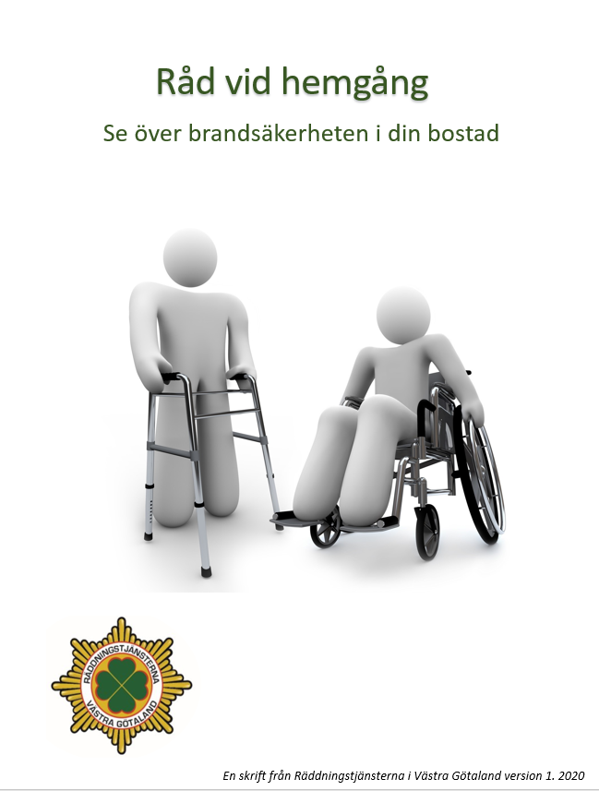
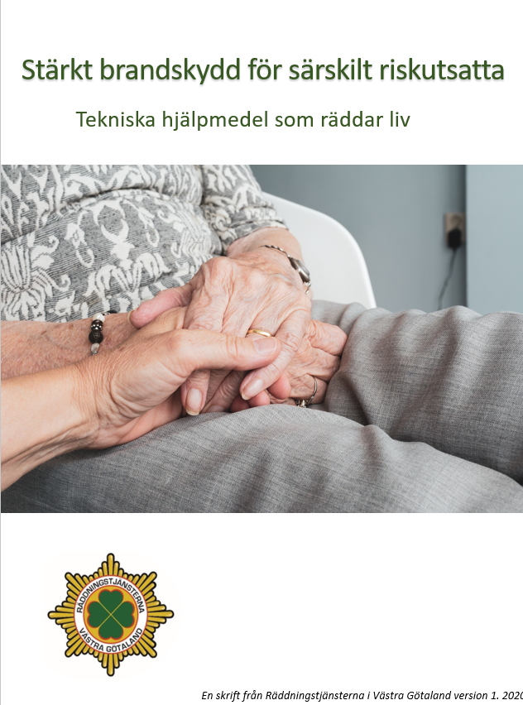

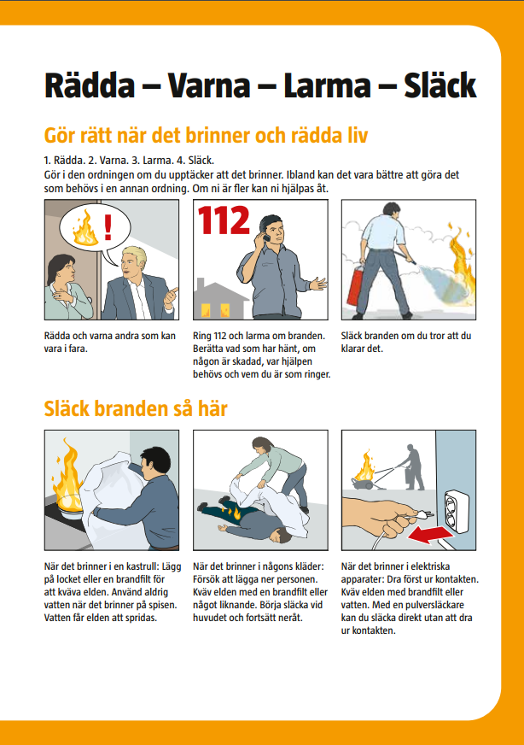
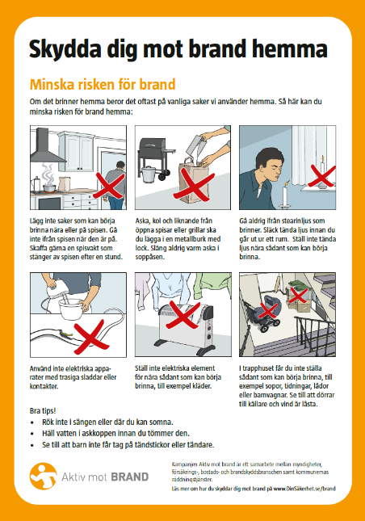
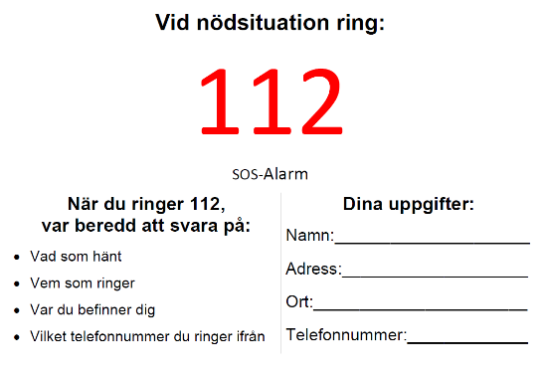
Informationsmaterial
Notes:
Här är exempel på enkla broschyrer som kan laddas ner från www.raddsamvg.com
Broschyrerna riktar sig till både yrkesutövare, anhöriga och den riskutsatta personen.
Broschyrerna finns i utskriftsformat.

Slide 22
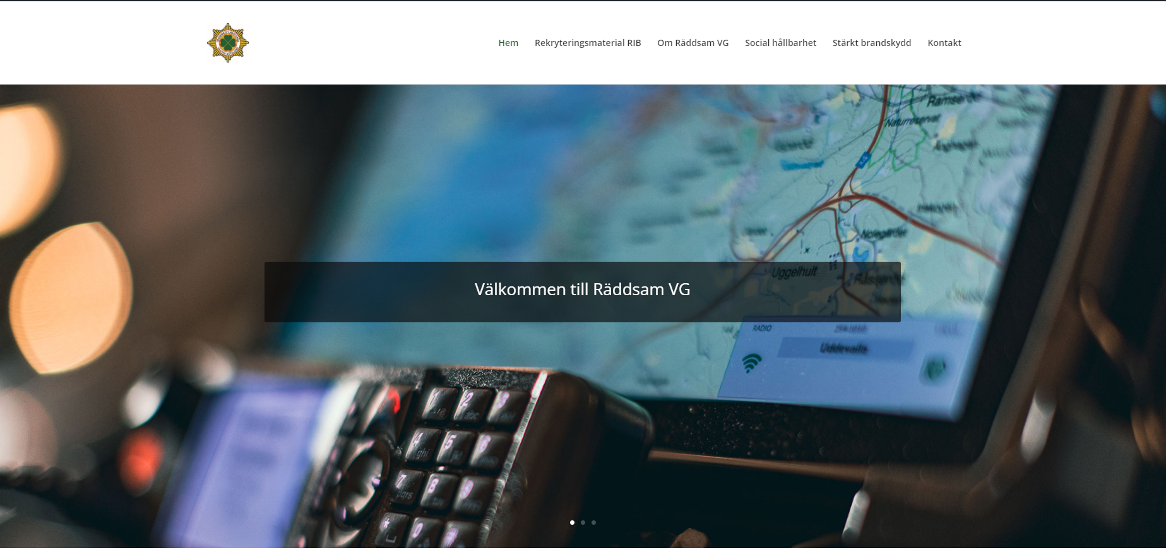
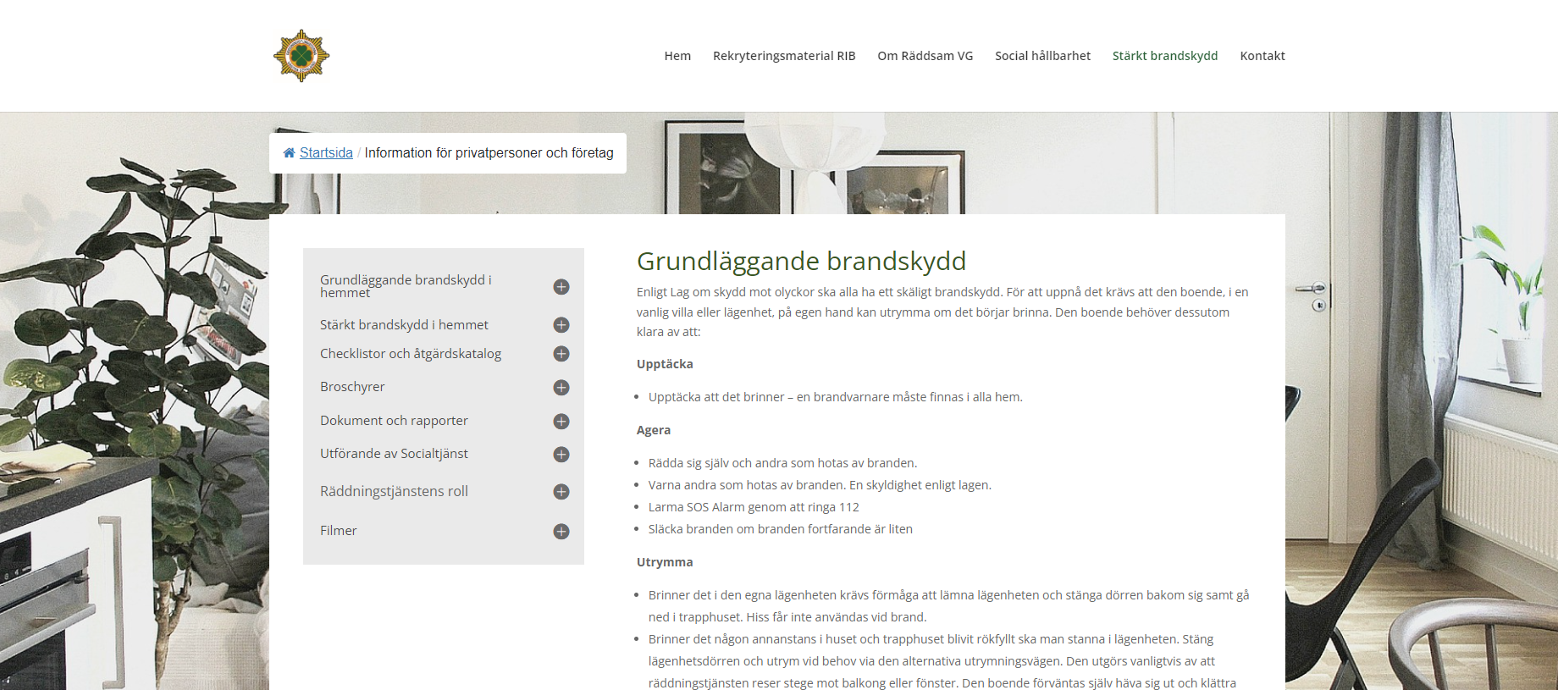
Arbetsmetod och material
Allt material finns på www.raddsamvg.com
Fritt att länka till denna sida från er kommuns hemsidan
Notes:
Startsträckan blir kort då allt material finns färdigt att hämta hem.

